Slide 1

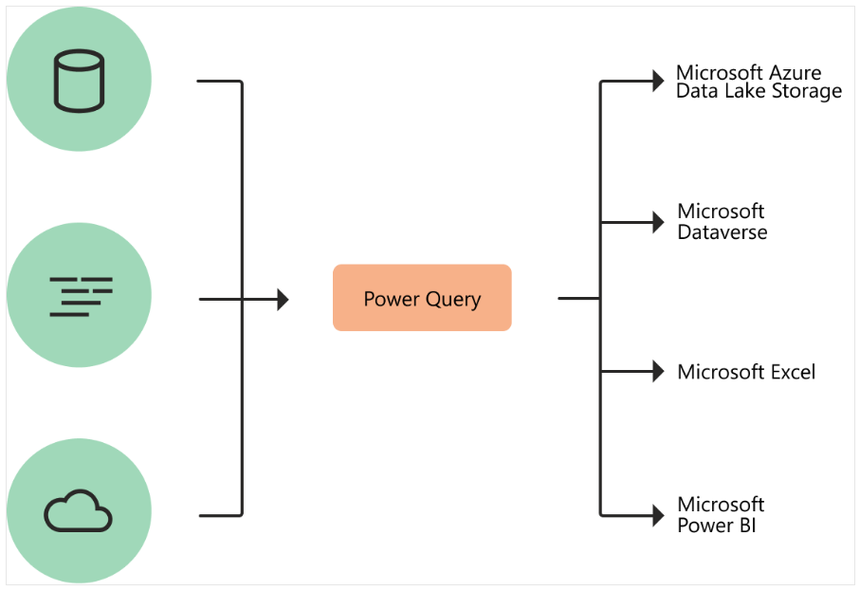
UNIVERSIDAD NACIONAL INGENIERIA ww.infouni.edu.pe
Proceso de Inteligencia de negocios 4 etapas fundamentales
Power Query es una herramienta de datos que viene integrada en programas como Microsoft Excel y Power BI. Su principal ventaja (y lo que lo convierte en una herramienta útil para ti) es que cumple la función de un ETL (extraer, transformar y cargar datos).
El editor Power Query te permite extraer información de distintas fuentes de datos, transformarla según sea necesario, y luego cargarlos en algún sitio para su posterior uso; ya sea en una tabla de Excel o Power BI
www.infouni.edu.pe | creado por Geronimo Cruzado. C

Slide 2

Power Query Editor
Caso 2
Combinar Datos desde un archivo

Slide 3
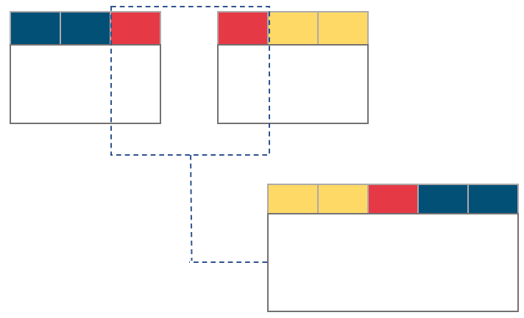
UNIVERSIDAD NACIONAL INGENIERIA ww.infouni.edu.pe
Power Query Editor
Integración de Datos
Combinar
Combinar nos ayuda a consolidar una tabla existente, agregando una nueva columna o columnas que pertenecen a otra tabla de manera consistente. Para utilizar este comando debemos estar seguros de que hay una columna en común entre ambas. Dependiendo del tipo de columna, que puede que se creen agregaciones o simplemente adiciona el registro que corresponde a los valores de la fila
www.infouni.edu.pe | creado por Geronimo Cruzado. C

Slide 4
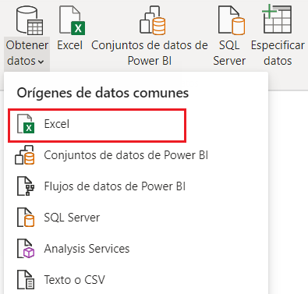
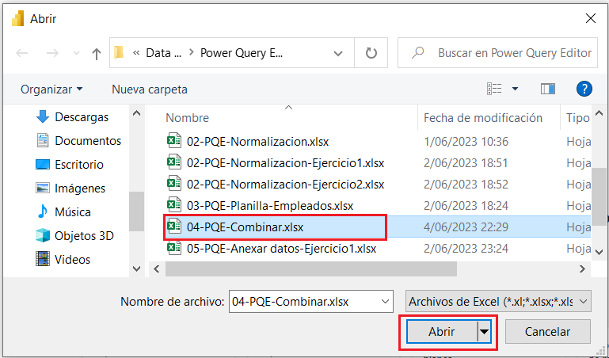
UNIVERSIDAD NACIONAL INGENIERIA ww.infouni.edu.pe
Power Query Editor
Integración de Datos
Combinar
Combinar nos ayuda a consolidar una tabla existente, agregando una nueva columna o columnas que pertenecen a otra tabla de manera consistente. Para utilizar este comando debemos estar seguros de que hay una columna en común entre ambas. Dependiendo del tipo de columna, que puede que se creen agregaciones o simplemente adiciona el registro que corresponde a los valores de la fila
www.infouni.edu.pe | creado por Geronimo Cruzado. C

Slide 5
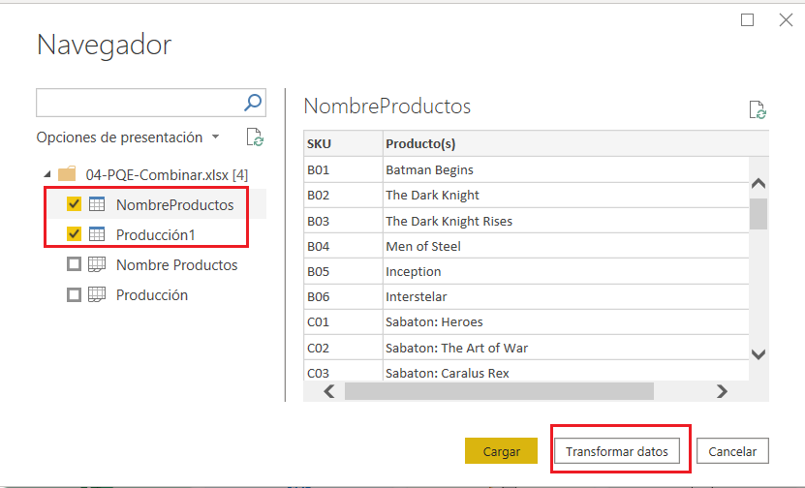
UNIVERSIDAD NACIONAL INGENIERIA ww.infouni.edu.pe
Power Query Editor
Integración de Datos
Combinar
Elegimos las dos tablas/Produccion1/NombreProductos
www.infouni.edu.pe | creado por Geronimo Cruzado. C

Slide 6
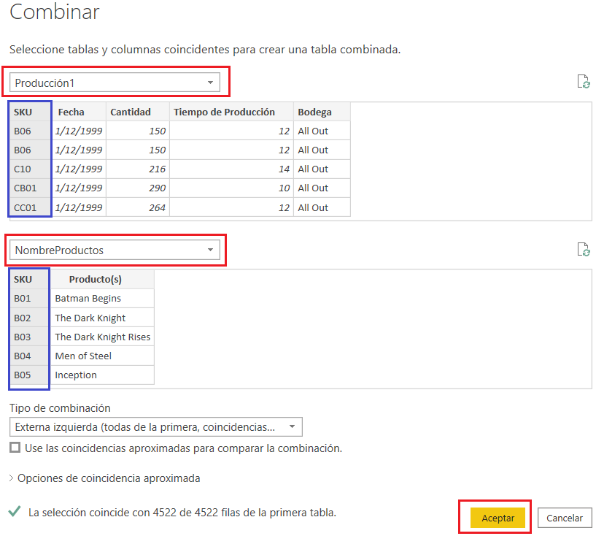
UNIVERSIDAD NACIONAL INGENIERIA ww.infouni.edu.pe
Power Query Editor
Integración de Datos
Combinar
Inicio/combinar consulta/ combinar consulta para crear una nueva
Elegimos las tabla Produccion1, NombreProducto, luego marcamos el campo que tienen en común SKU/Aceptar
www.infouni.edu.pe | creado por Geronimo Cruzado. C

Slide 7
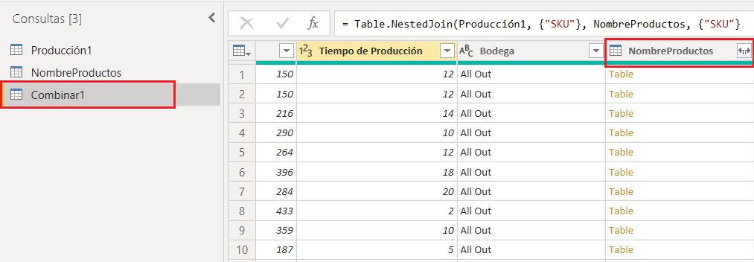
UNIVERSIDAD NACIONAL INGENIERIA ww.infouni.edu.pe
Power Query Editor
Integración de Datos
Combinar
Se creara una nueva tabla Combinar1, además una columna NombreProductos
www.infouni.edu.pe | creado por Geronimo Cruzado. C

Slide 8
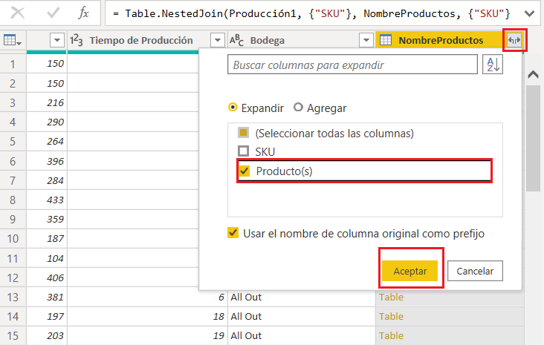
UNIVERSIDAD NACIONAL INGENIERIA ww.infouni.edu.pe
Power Query Editor
Integración de Datos
Combinar
Filtramos de la columna NombreProductos, solo el campo Producto requerido.
www.infouni.edu.pe | creado por Geronimo Cruzado. C

Slide 9
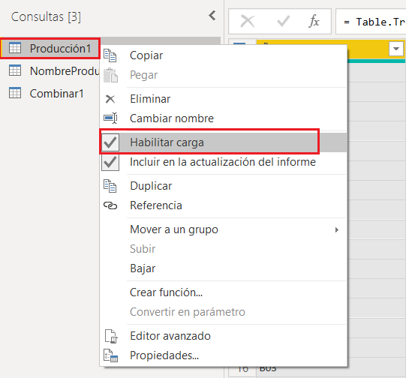
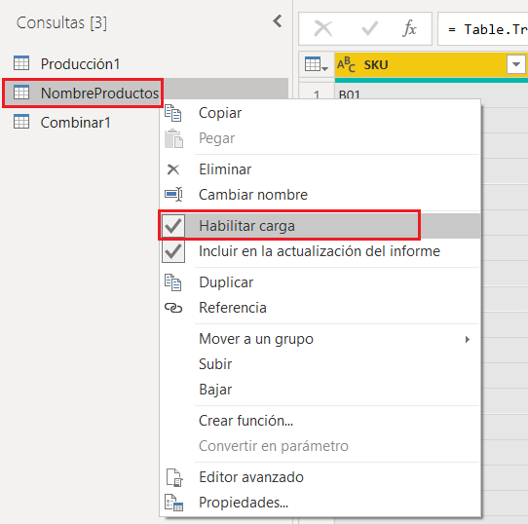
UNIVERSIDAD NACIONAL INGENIERIA ww.infouni.edu.pe
Power Query Editor
Integración de Datos
Combinar
Deshabilitamos la carga de las tablas Produccion1, NombreProducto, para que no se visualice en Power BI
www.infouni.edu.pe | creado por Geronimo Cruzado. C

Slide 10
Power Query Editor
Caso 3
Anexar Datos desde un archivo

Slide 11
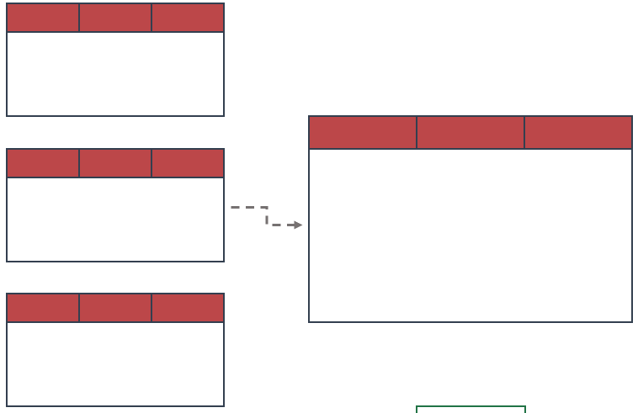
UNIVERSIDAD NACIONAL INGENIERIA ww.infouni.edu.pe
Power Query Editor
Integración de Datos
Anexar múltiples tablas de un libro
Este proceso consiste en unir varias hojas o tablas en una sola tabla principal que permita centralizar la información, que pueda generar informes, gráficos, etc
www.infouni.edu.pe | creado por Geronimo Cruzado. C

Slide 12
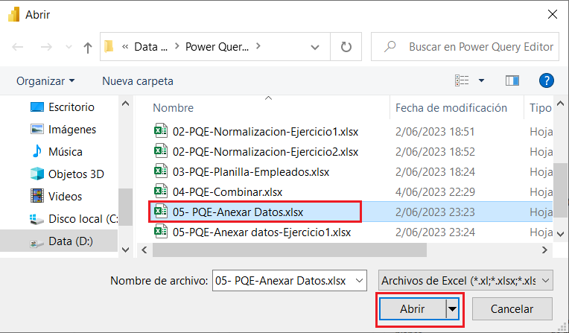
UNIVERSIDAD NACIONAL INGENIERIA ww.infouni.edu.pe
Power Query Editor
Integración de Datos
Anexar multiples tablas de un libro
Obtener datos / Excel/ elegir el archivo
www.infouni.edu.pe | creado por Geronimo Cruzado. C

Slide 13
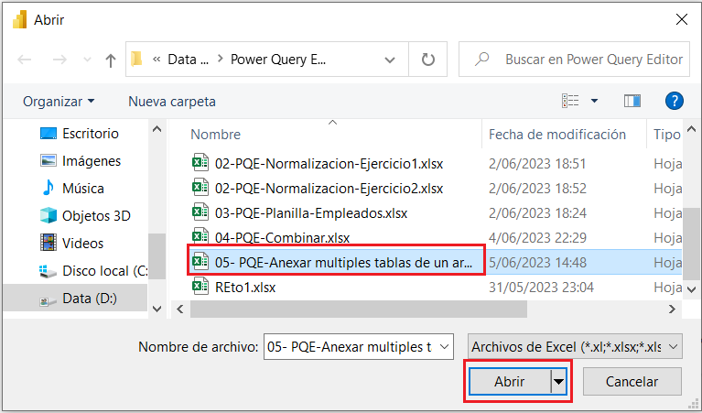
UNIVERSIDAD NACIONAL INGENIERIA ww.infouni.edu.pe
Power Query Editor
Integración de Datos
Anexar múltiples tablas de un libro
Obtener datos / Excel/ elegir el archivo
www.infouni.edu.pe | creado por Geronimo Cruzado. C

Slide 14
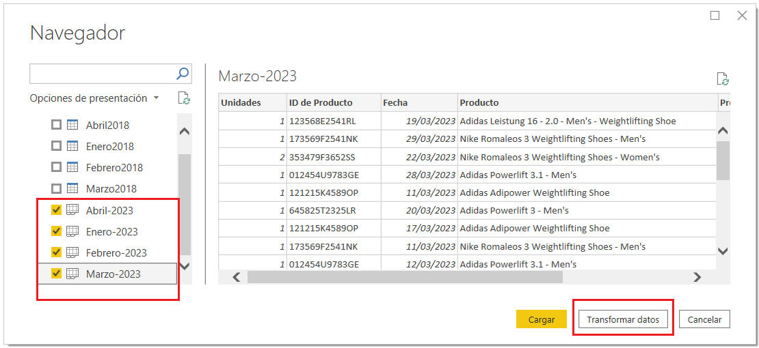
UNIVERSIDAD NACIONAL INGENIERIA ww.infouni.edu.pe
Power Query Editor
Integración de Datos
Anexar múltiples tablas de un libro
Seleccionamos las hojas, tablas / Transformar datos
www.infouni.edu.pe | creado por Geronimo Cruzado. C

Slide 15
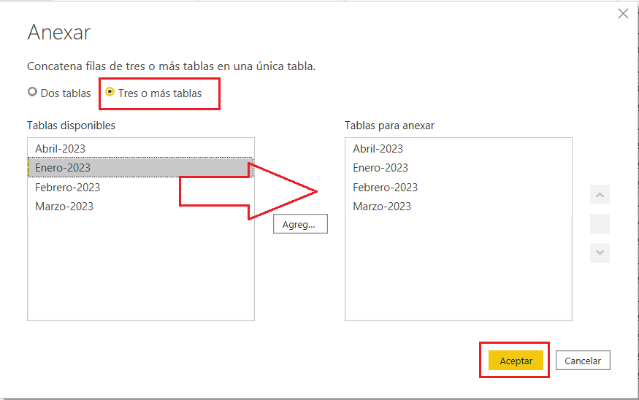
UNIVERSIDAD NACIONAL INGENIERIA ww.infouni.edu.pe
Power Query Editor
Integración de Datos
Anexar múltiples tablas de un libro
Inicio/Anexar consultas/ Anexar consultas para crear una nueva
Seleccionamos las tablas que se anexaran.
www.infouni.edu.pe | creado por Geronimo Cruzado. C

Slide 16
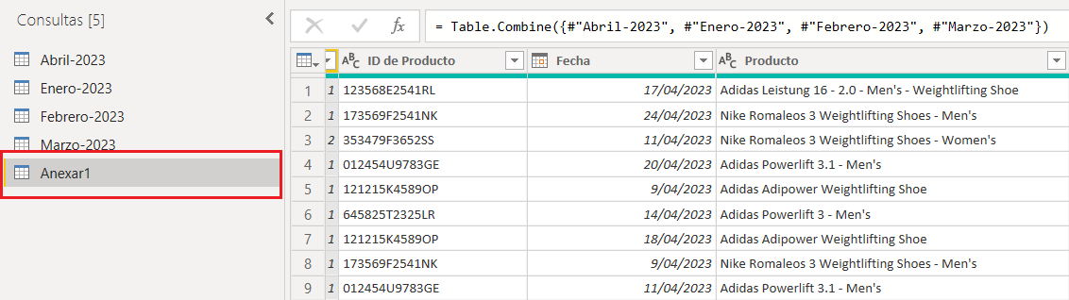
UNIVERSIDAD NACIONAL INGENIERIA ww.infouni.edu.pe
Power Query Editor
Integración de Datos
Anexar múltiples tablas de un libro
Luego de anexar las tablas se creara una tabla matriz Anexar1, que contiene la información de los 3 meses.
www.infouni.edu.pe | creado por Geronimo Cruzado. C

